Slide 1
PPO 알고리즘을 이용한
Flow-Autonomous-Driving
URP-2020s 최종 발표
전자정보공학부 임현주
산업정보시스템공학과 이기홍
숭실대학교 BMIL 지도 교수: 권민혜 교수님

Slide 2
목차
Introduction
Problem Setup
Deep RL algorithm
Performance
Conclusion & future work

Slide 3
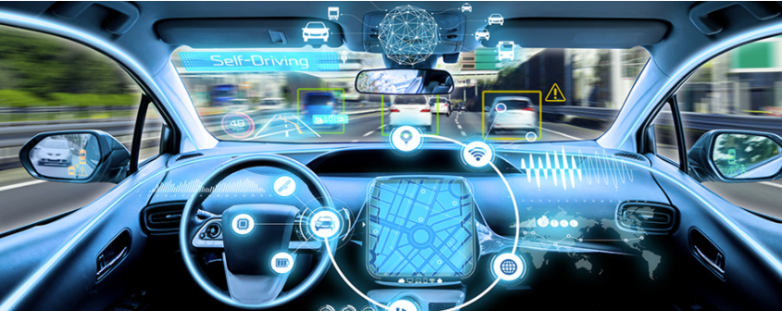
Introduction
자율주행시스템 구현을 위한 기술
인식 기술
판단 기술
동적장애물 매핑에 의한 위험 상황 분석
주행 전략 수립
지역 경로 생성
제어 기술
출처: https://m.post.naver.com/viewer/postView.nhn?volumeNo=22491897&memberNo=3185448

Slide 4
Introduction
연구 주제 및 목표
“ 도로 network 상에서 자율주행 자동차가 앞차와의 적정 거리
유지 및 급정거 지양 통해 최적화된 속도를 유지하도록 한다. ”

Slide 5
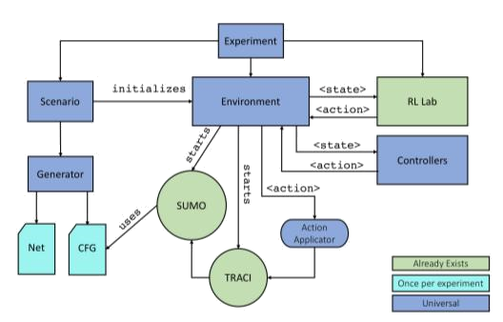
2. Problem Setup
< Flow 시뮬레이터 구조 >

Slide 6
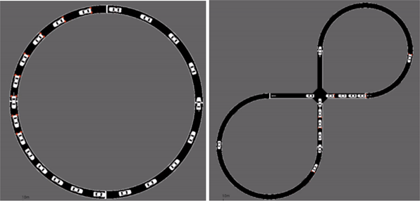
2. Problem Setup
Environment
Agent
Environment
< Ring(왼쪽)과 Figure-eight(오른쪽) network 구조 >

Slide 7

2. Problem Setup
2) State
RL agent 정보 ex) position, velocity
Lane leader(앞차), follower(뒤차) 정보 ex) vehicle ID, headway, position, velocity
3) Action
Acceleration: [0, 1 ]
Deceleration: [0, 1 ]

Slide 8
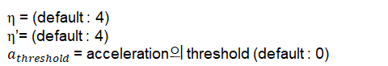

2. Problem Setup
4) Reward
Ring network
Figure-eight network

Slide 9
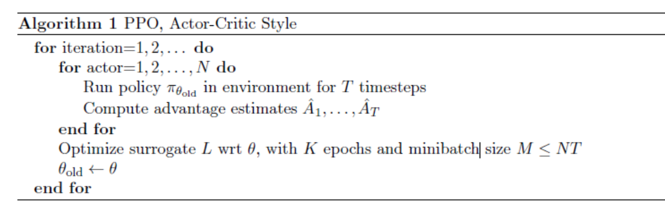
3. Deep RL algorithm
PPO 알고리즘 Pseudo code

Slide 10

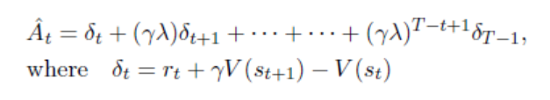
3. Deep RL algorithm
PPO 알고리즘
Total loss function
Policy loss function

Slide 11

3. Deep RL algorithm
PPO 알고리즘
Total loss function
Policy loss function
Value loss function

Slide 12
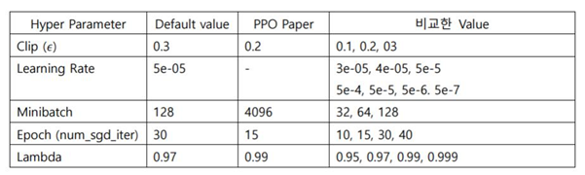
4. Performance
1) Ring network
Hyperparameter

Slide 13
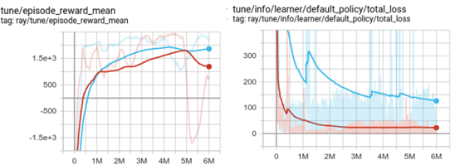
4. 1 Ring Network Performance
PPO 논문 parameter와 Flow default parameter를 사용한 결과
< Ring(왼쪽)과 Figure-eight(오른쪽) 결과 >

Slide 14
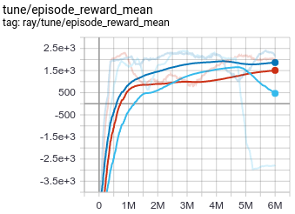
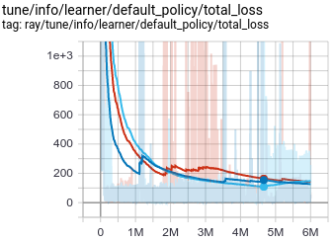
4. 1 Ring Network Performance
PPO default parameter들 간의 비교
Clip 비교
< 파란색 : clip = 0.3, 빨간색 : clip = 0.2, 하늘색 : clip = 0.1>

Slide 15
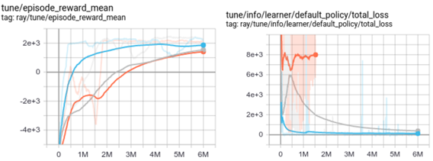
4. 1 Ring Network Performance
PPO default parameter들 간의 비교
2-1) Learning rate 비교
< 하늘색 : Learning rate = 5e-5, 주황색 : Learning rate = 4e-5, 회색 : Learning rate = 3e-5 >
Notes:
policy loss가 종결되서 total loss가 종결됨

Slide 16
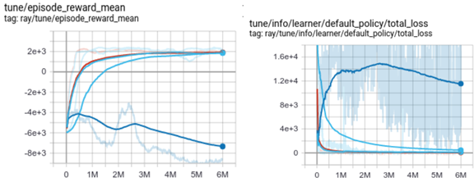
4. 1 Ring Network Performance
PPO default parameter들 간의 비교
2-2) Learning rate 비교
< 진한 파란색 : Learning rate : 5e-4, 하늘색 1 : Learning rate : 5e-5,
빨간색 : Learning rate : 5e-6, 하늘색2 : Learning rate : 5e-7>

Slide 17
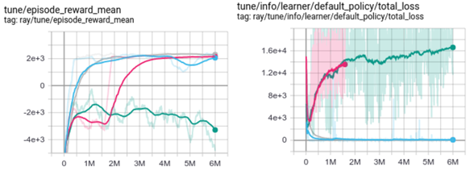
4. 1 Ring Network Performance
PPO default parameter들 간의 비교
3) epoch(num_sgd_iter) 비교
< 회색 : iter = 10, 빨간색 : iter = 15, 하늘색 : iter = 30, 초록색 : iter = 40 >

Slide 18
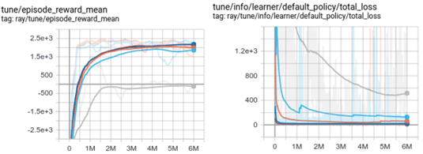
4. 1 Ring Network Performance
PPO default parameter들 간의 비교
4) Lambda 비교
<하늘색 : Lambda = 1.0, 파란색 : Lambda = 0.97, 회색: Lambda = 0.999,
빨간색 : Lambda = 0.95, 주황색 : Lambda = 0.99>

Slide 19
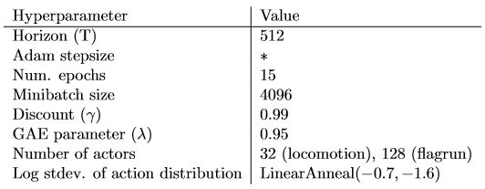
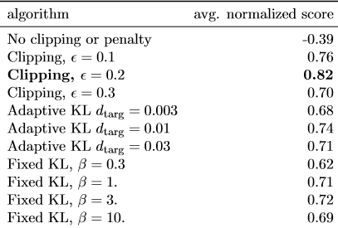
PPO 논문 parameter
Parameter | value
gamma | 0.99
lambda | 0.97
epoch(num_sgd_iter) | 1024
clip parameter | 0.2
PPO hyperparameters used for
the Roboschool experiments
출처: J. Schulman, F. Wolski, P. Dhariwal, A. Radford, and O. Klimov, “Proximal Policy Optimization Algorithms,” Jul. 2017, [Online]. Available: https://arxiv.org/abs/1707.06347.
Notes:
처음 이 파라미터를 선정한 것은 PPO의 논문에서 보여준 실험들에서 사용한 파라미터들을 사용해 보는 것이 목적이었다.
Roboschool experiment의 환경이 자율주행과의 성격이 비슷하다고 생각을 해서 저 파라미터들을 사용해서 처음 돌렸다. 그리고
PPO 논문에서 clip을 0.2로 했을 때 normalized score가 높다고 하여 그 값을 사용하였다.

Slide 20
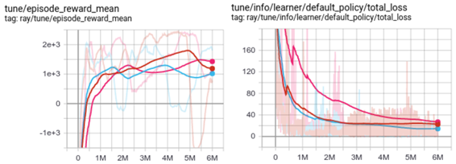
PPO 논문 parameter들간의 비교
1) Clip 비교
핑크색 : Clip = 0.1
빨간색 : Clip = 0.2
하늘색 : Clip = 0.3

Slide 21
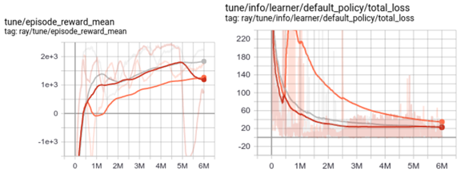
PPO 논문 parameter들간의 비교
2-1) Learning rate 비교
회색 : Learning rate = 3e-5
주황색 : Learning rate = 4e-5
빨간색 : Learning rate = 5e-5

Slide 22
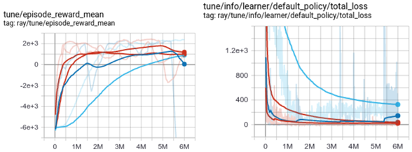
PPO 논문 parameter들간의 비교
2-2) Learning rate 비교
파란색 : Learning rate = 5e-4
빨간색1 : Learning rate = 5e-5
빨간색2 : Learning rate = 5e-6
하늘색 : Learning rate = 5e-7

Slide 23
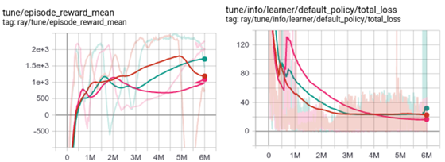
PPO 논문 parameter들간의 비교
3) epoch(num_sgd_iter) 비교
빨간색 : Iteration = 15
핑크색 : Iteration = 30
초록색 : Iteration = 40

Slide 24
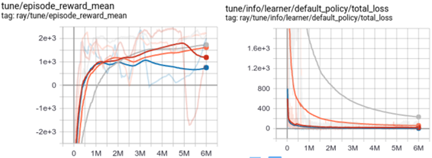
PPO 논문 parameter들간의 비교
4) Lambda 비교
회색 : Lambda = 0.999
주황색 : Lambda = 0.99
빨간색 : Lambda = 00.97
파란색 : Lambda = 0.95

Slide 25
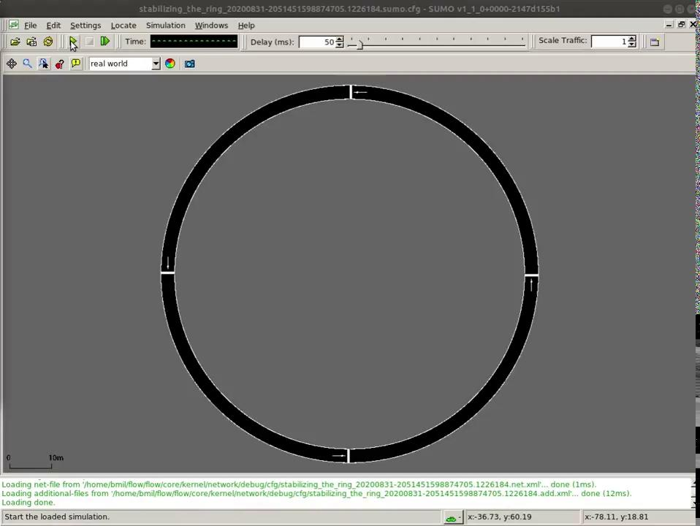
PPO- Ring network

Slide 26
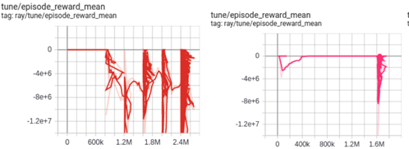
Figure eight network
Stochastic sampling
Notes:
처음 PPO의 exploration은 stochastic sampling으로 되어있었다. 값을 많이 바꾸고 변경을 해봤지만 제대로 작동 하는 것이 없었다.
stochastic sampling은 확률분포에서 랜덤하게 exploration을 얼마나 할건지 결정을 하는 것이다. random하게 설정이 되다보니 figure eight에서는
맞지 않는다고 판단했다. 초반에 교차로에 대한 exploration을 많이하고 나중에는 exploitation을 많이 사용하게 하기 위해서 Gaussian noise을 사용하기로 했다.

Slide 27
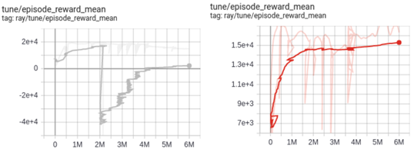
Figure eight network
2. Gaussian Noise

Slide 28
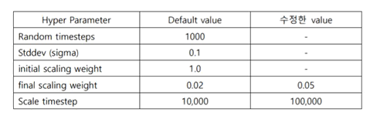
Figure eight network
2. Gaussian Noise

Slide 29
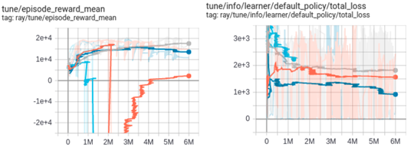
Figure eight network
2. Gaussian Noise
Flow default 파라미터 - Minibatch 비교
주황색 : minibatch = 1024
회색 : minibatch = 32
파란색 : minibatch = 64
하늘색 : minibatch = 128

Slide 30
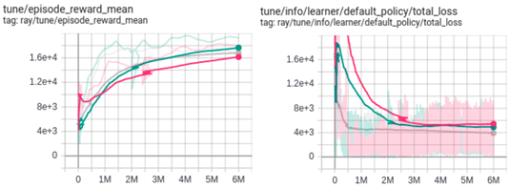
Figure eight network
2. Gaussian Noise
PPO 논문 파라미터 - Minibatch 비교
빨간색 : minibatch = 32
초록색 : minibatch = 64
회색 : minibatch = 128

Slide 31
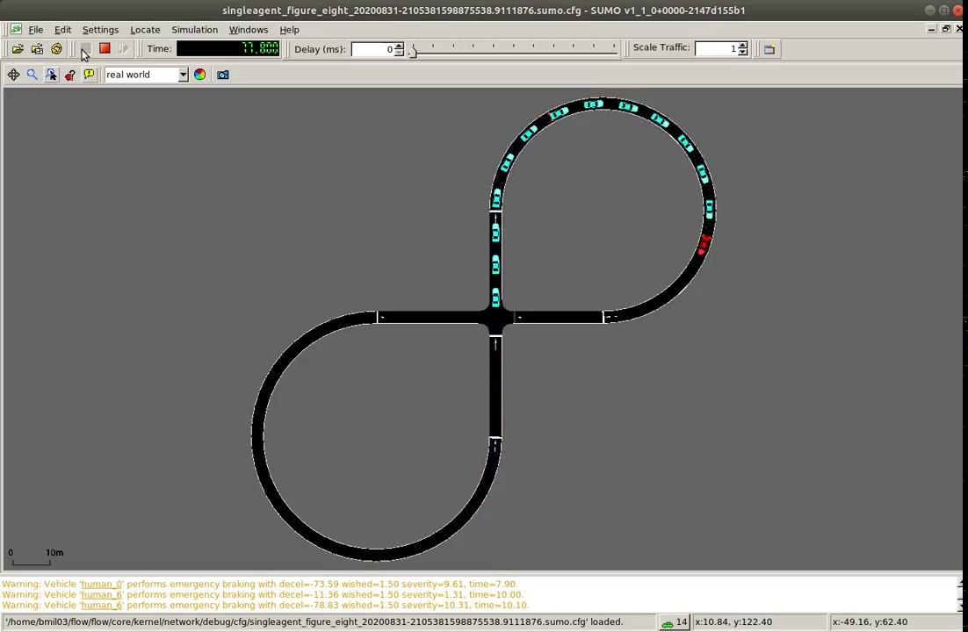
PPO- Figure eight network

Slide 32
5. Conclusion & future work
Ring Parameter | Value
gamma | 0.99
lambda | 0.97
epoch (num_sgd_iter) | 15
minibatch | 1024
clip | 0.2
learning rate | 5e-7
Figure eight Parameter | Value
minibatch | 64
exploration type | gaussian noise
Random timesteps | 1000
stddev | 0.1
initial scale weight | 1.0
final scale weight | 0.05
scale timestep | 100,000

Slide 33
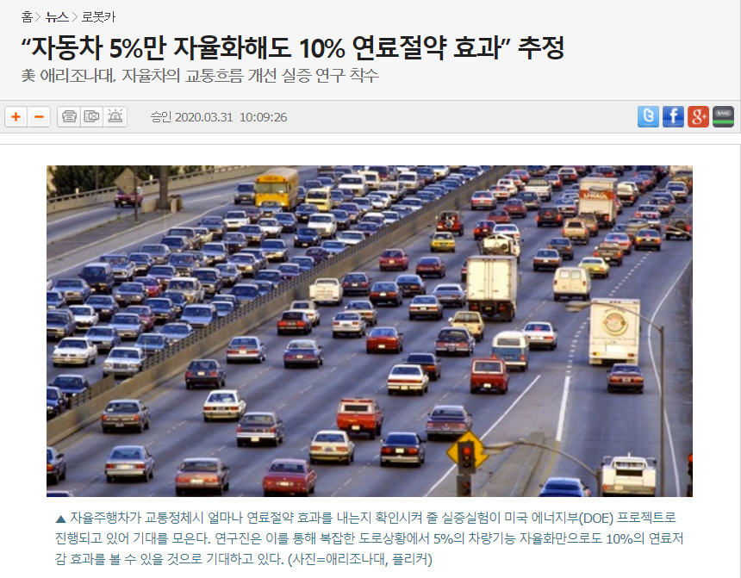
5. Conclusion & future work
선행 연구에서는 단선(1차선)도로 주행시 최대 40%의 연료 저감 효과가 확인됐다
출처 : http://www.irobotnews.com/news/articleView.html?idxno=20163

Slide 34
 | level 0 | level 1 | level 2
학부 저작권 위원회 sw 등록 | o
학부생 논문 경진대회 참가 |  | o
국내 특허 출원 | o

